Slide 1
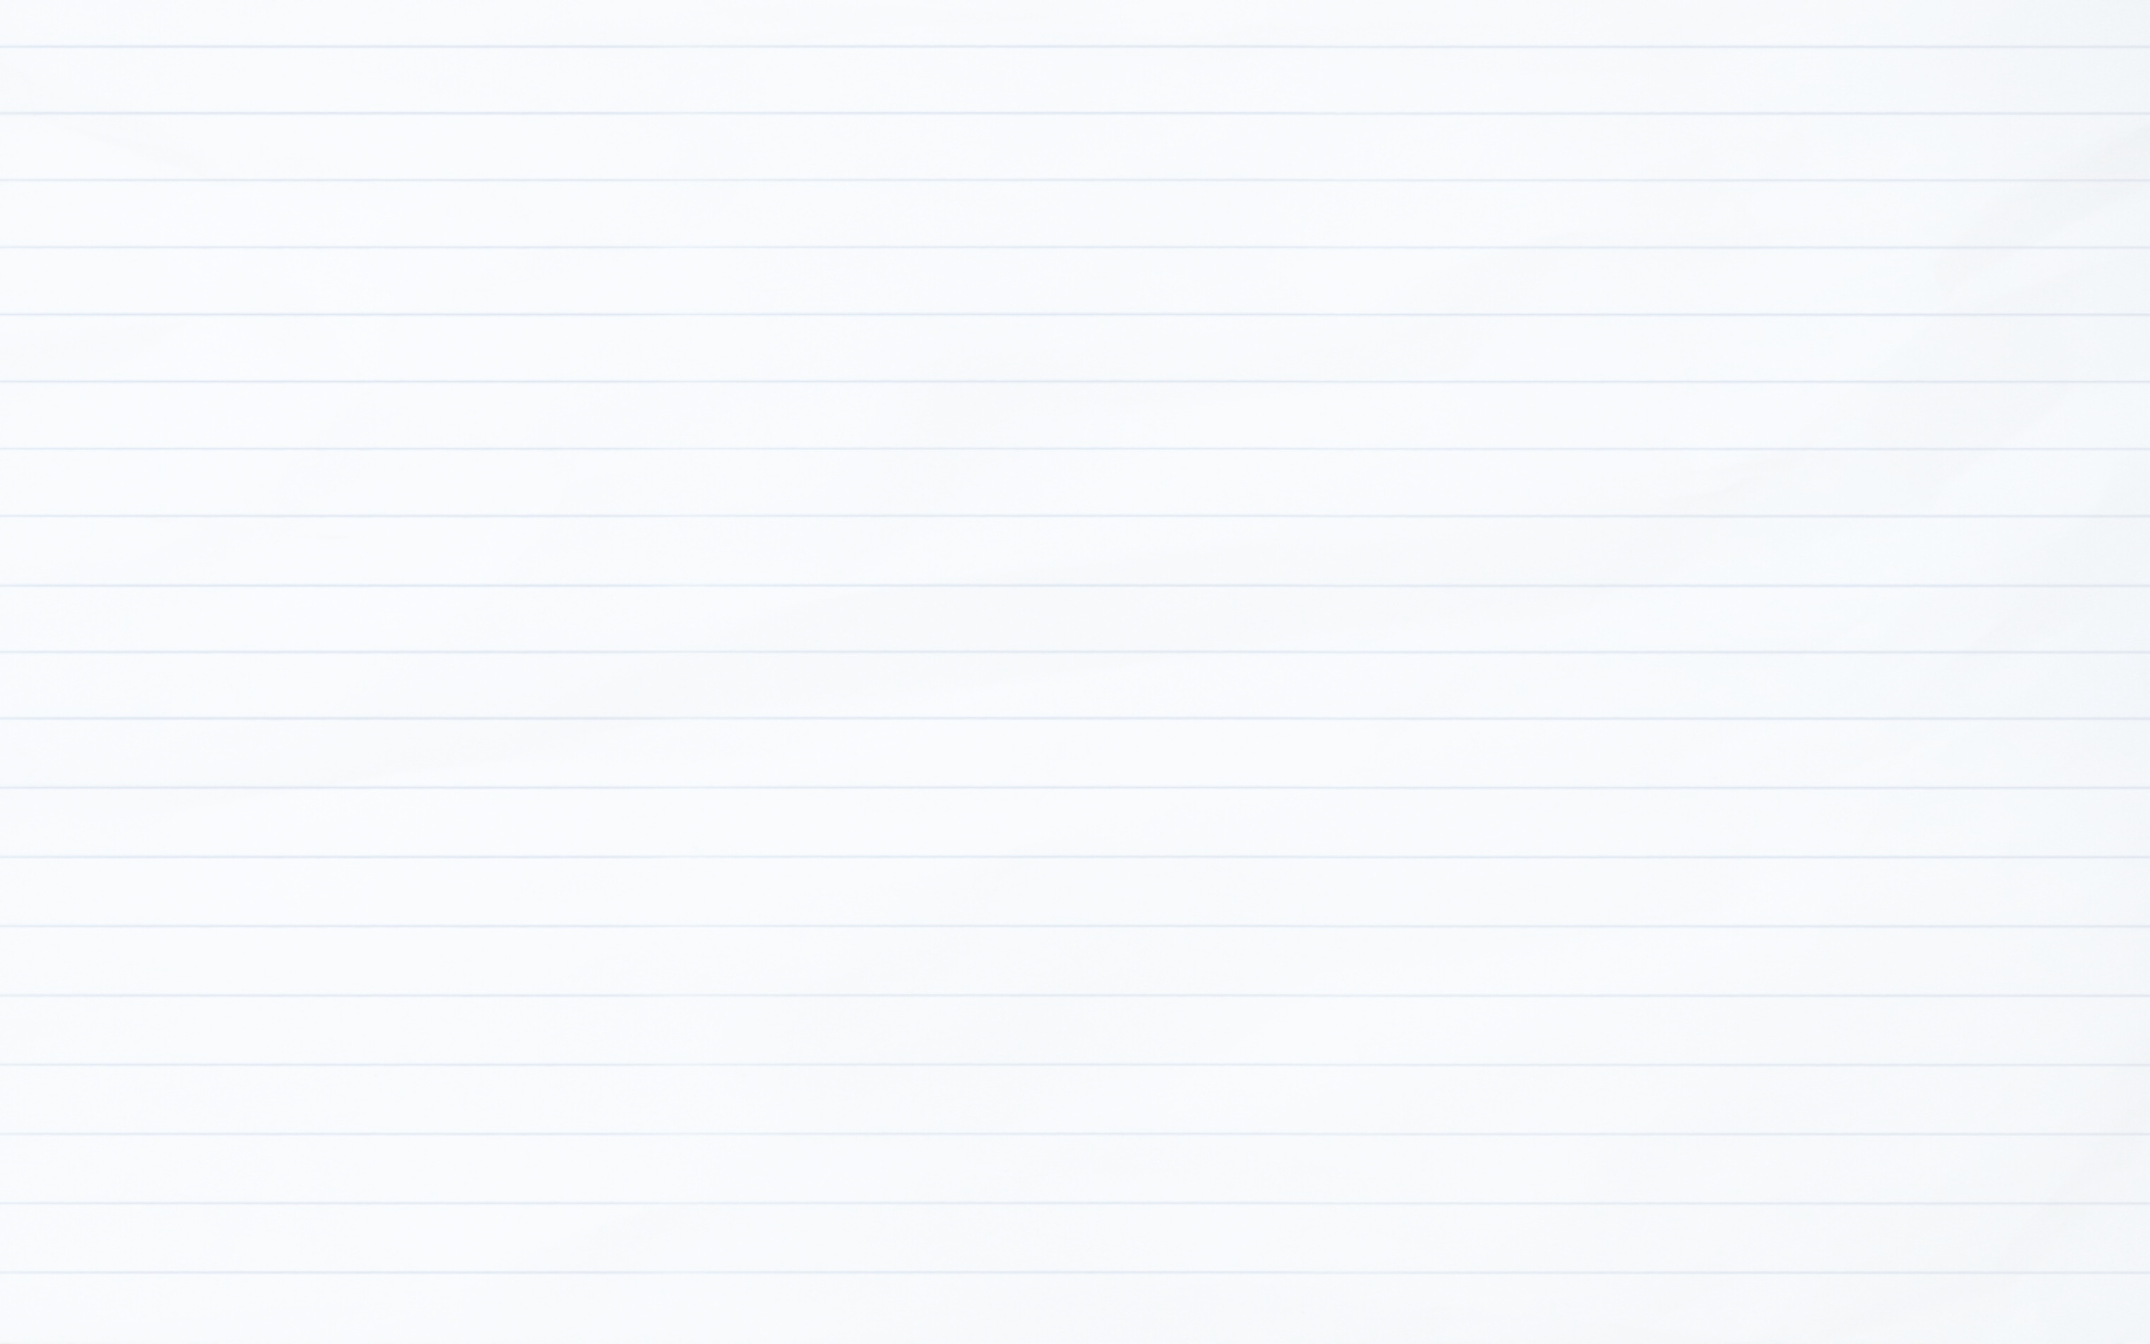




Niveau
2
Français
Période 2
Semaine 2 - Séance 2
Écoles Pionnières – Année scolaire 2024-2025
Version en cours d’amélioration.

Slide 2


Pour l’enseignant
Ce support est optimisé pour un visionnage en mode diaporama sur un écran d’ordinateur.

Slide 3
Pour l’enseignant
Orientations générales

Slide 4




Pour l’enseignant
Conventions pour l’usage des supports
Pages réservées à l’enseignant
Explications et consignes à dire aux élèves
Audio enregistré (déclenchement automatique)

Slide 5





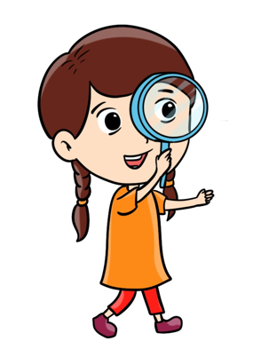


Pour l’enseignant
Pictogrammes pour la gestion de la leçon.
Modelage.
Les élèves écoutent.
Questions directes.
L’enseignant désigne des élèves.
Dites-le en arabe
Les élèves disent le mot en arabe.
Répétition chorale.
Toute la classe participe.
Lecture silencieuse.
Passage au tableau.
Un élève réalise la tâche.
Pratique autonome.
L’enseignant circule entre les rangs.
Observation.
Les élèves observent.

Slide 6



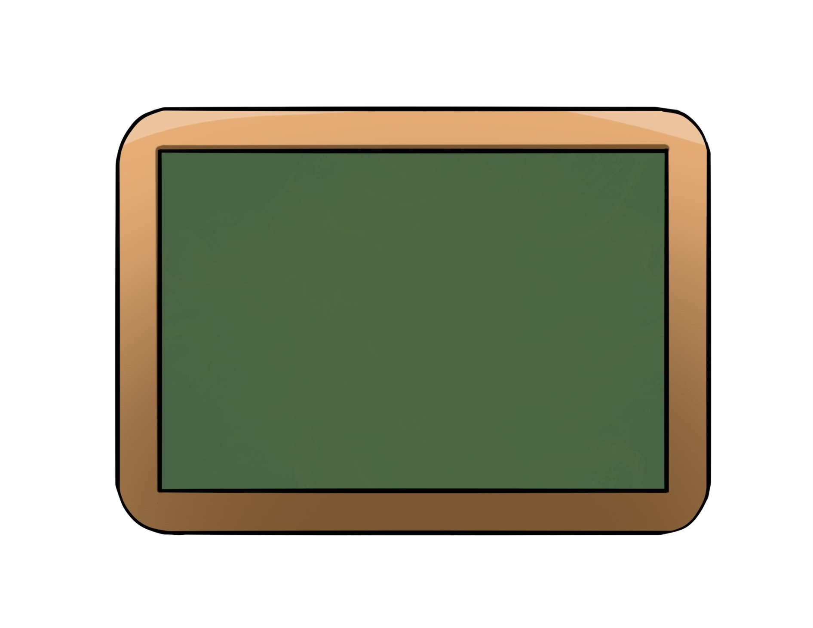
Pour l’enseignant
Matériel technique
PC + PPT
Pointeur
Projection ajustée
Matériel didactique
Livret
Ardoise

Slide 7


Pour l’enseignant
Exemples de projections bien ajustées

Slide 8
Pour l’enseignant
Organisation pédagogique

Slide 9
Pour l’enseignant
Organisation pédagogique
L'enseignement du français en 2ème année a pour objectif d'amener les élèves au palier 4 en lecture pour être capables de lire des mots avec des graphèmes complexes, ainsi qu'au niveau A1 à l’oral et à l’écrit, en compréhension et en production.
L’année scolaire est structurée en 5 périodes de 6 semaines. Les 5 premières semaines de chaque période sont dédiées à l’étude d’un thème, tandis que la sixième semaine est consacrée au rebrassage et à l’évaluation des compétences acquises.
La première période est réservée au rebrassage des apprentissages des années précédentes, selon une approche spiralaire, afin de consolider les bases requises pour les périodes suivantes.
Lors de cette première période, chaque séance suit une organisation commune autour de quatre activités clés : vocabulaire, outils de langue, lecture et écriture.
Période 1 : Rebrassage spiralaire
Période 2 : Mon école
Période 3 : Ma famille et ma maison
Période 4 : Mon corps et mon alimentation
Période 5 : Ma journée

Slide 10
Pour l’enseignant
Programme de la période 2

Slide 11

Pour l’enseignant
Attendus de la période 2
CO: Compréhension Orale PO: Production Orale LF: Lecture-Fluence PE: Production Ecrite OL: Outils de Langue

Slide 12
Pour l’enseignant
Programmation thématique de la période 2
Thème : « Mon école »
Sous-thèmes :
Semaine 1 : Où sont les élèves ?
Semaine 2 : Qu’est-ce que tu fais à l’école ?
Semaine 3 : Quand est-ce que tu as français ?
Semaine 4 : Qu’est-ce que tu dois faire à l’école ?
Semaine 5 : Qu’est-ce que tu aimes faire à l’école ?
Semaine 6 : Révision et évaluation

Slide 13
Pour l’enseignant
Programme de la semaine

Slide 14
Pour l’enseignant
Organisation de la semaine
Séance 1
Séance 4
Vocabulaire
Écoute active du dialogue
Lecture
Actes de parole
Activités d’écriture
Séance 2
Séance 5
Révision du vocabulaire
Lecture
Actes de parole
Appropriation des actes de parole
Activités d’écriture
Séance 3
Séance 6
Lecture
Actes de parole
Activités d’écriture
Révision de la semaine

Slide 15
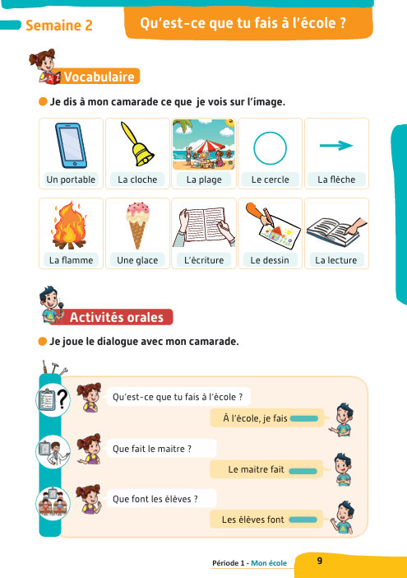
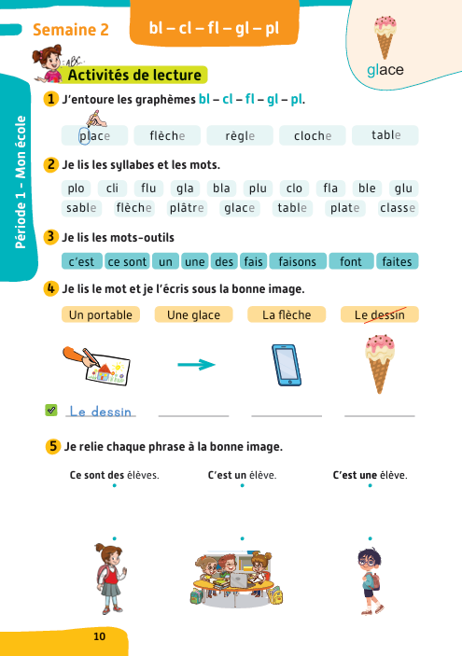
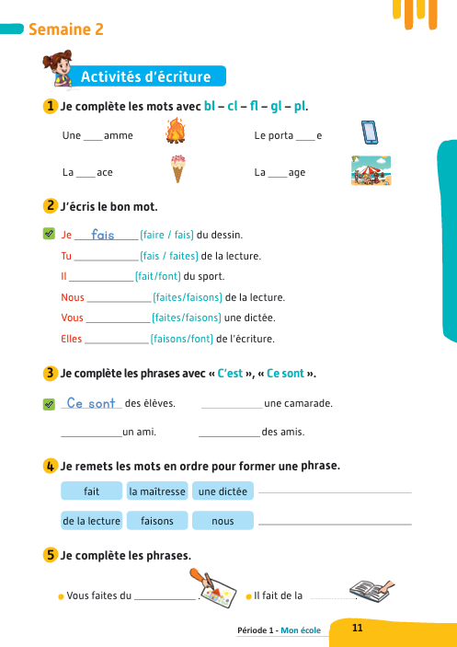
Pour l’enseignant
Contenus de la semaine 2

Slide 16
Séance 2
1. Révision du vocabulaire
2. Lecture
Identifier et lire les graphèmes : bl – cl – fl – gl – pl.
3. Actes de parole
Qu’est-ce que tu fais à l’école ?
Le verbe faire au présent.

Slide 17


Pour l’enseignant
Objectifs de l’activité
Réviser les mots du vocabulaire.
Un portable – la cloche – la flamme – une glace – la plage – le cercle – la flèche – l’écriture – le dessin – la lecture.

Slide 18

Bonjour les enfants. Nous allons commencer une nouvelle leçon de français.

Slide 19

1. Révision du Vocabulaire | 2. Lecture | 3. Actes de parole
Soyez attentifs ! On va réviser les mots de vocabulaire.

Slide 20




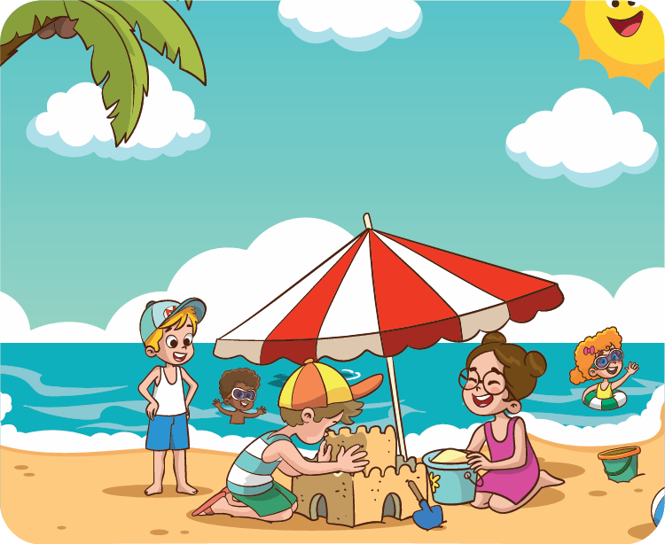
1. Révision du Vocabulaire | 2. Lecture | 3. Actes de parole
Répétons ensemble les mots.
un portable
la cloche
la flamme
une glace
la plage

Slide 21
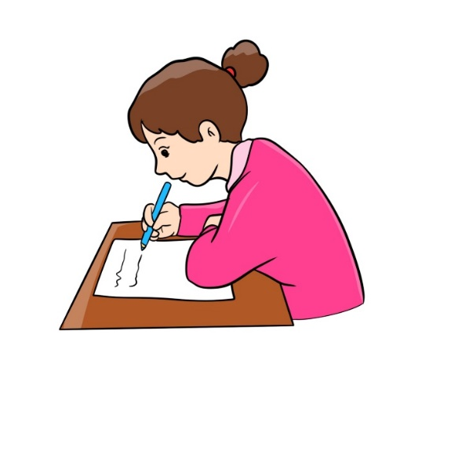
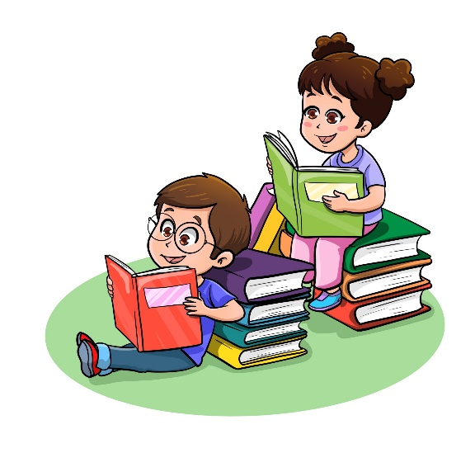



1. Révision du Vocabulaire | 2. Lecture | 3. Actes de parole
Répétons ensemble les mots.
L’ écriture
la lecture
le dessin
le cercle
la flèche

Slide 22
1. Révision du Vocabulaire | 2. Lecture | 3. Actes de parole
Pour chaque image, je vais désigner un élève pour dire le mot.
C’est quel mot ?

Slide 23
1. Révision du Vocabulaire | 2. Lecture | 3. Actes de parole
Pour chaque image, je vais désigner un élève pour dire le mot.
C’est quel mot ?

Slide 24

1. Révision du Vocabulaire | 2. Lecture | 3. Actes de parole
Que font les élèves ?
Qui veut répondre par une phrase ?

Slide 25

1. Révision du Vocabulaire | 2. Lecture | 3. Actes de parole
Que fait la fille ?
Qui veut répondre par une phrase ?

Slide 26
Séance 2
1. Révision du vocabulaire
2. Lecture
Identifier et lire les graphèmes : bl – cl – fl – gl – pl.
3. Actes de parole
Qu’est-ce que tu fais à l’école ?
Le verbe faire au présent.

Slide 27
Pour l’enseignant
Objectifs de l’activité
Identifier et lire les graphèmes : bl – cl – fl – gl – pl.
Lire des mots contenants : bl – cl – fl – gl – pl.

Slide 28
1. Révision du Vocabulaire | 2. Lecture | 3. Actes de parole
  Aujourd’hui, nous allons apprendre à lire des mots contenant ces graphèmes.
bl cl fl gl pl

Slide 29
1. Révision du Vocabulaire | 2. Lecture | 3. Actes de parole
  C’est le son « bl ». Les lettres b-l, ça fait « bl ».
bl

Slide 30
1. Révision du Vocabulaire | 2. Lecture | 3. Actes de parole
bl.
Qui veut répéter ?
bl

Slide 31
1. Révision du Vocabulaire | 2. Lecture | 3. Actes de parole
« bl » comme dans le mot « portable ». Qui veut lire le mot ?
portable

Slide 32
1. Révision du Vocabulaire | 2. Lecture | 3. Actes de parole
  C’est le son « cl ». Les lettres c-l, ça fait « cl ».
cl

Slide 33
1. Révision du Vocabulaire | 2. Lecture | 3. Actes de parole
cl.
Qui veut répéter ?
cl

Slide 34
1. Révision du Vocabulaire | 2. Lecture | 3. Actes de parole
« cl » comme dans le mot « cloche ». Qui veut lire le mot ?
cloche

Slide 35
1. Révision du Vocabulaire | 2. Lecture | 3. Actes de parole
  C’est le son « fl ». Les lettres f-l, ça fait « fl ».
fl

Slide 36
1. Révision du Vocabulaire | 2. Lecture | 3. Actes de parole
fl.
Qui veut répéter ?
fl

Slide 37
1. Révision du Vocabulaire | 2. Lecture | 3. Actes de parole
« fl » comme dans le mot « flamme ». Qui veut lire le mot ?
flamme

Slide 38
1. Révision du Vocabulaire | 2. Lecture | 3. Actes de parole
  C’est le son « gl ». Les lettres g-l, ça fait « gl ».
gl

Slide 39
1. Révision du Vocabulaire | 2. Lecture | 3. Actes de parole
gl.
Qui veut répéter ?
gl

Slide 40
1. Révision du Vocabulaire | 2. Lecture | 3. Actes de parole
« gl » comme dans le mot « glace ». Qui veut lire le mot ?
glace

Slide 41
1. Révision du Vocabulaire | 2. Lecture | 3. Actes de parole
  C’est le son « pl ». Les lettres p-l, ça fait « pl ».
pl

Slide 42
1. Révision du Vocabulaire | 2. Lecture | 3. Actes de parole
pl.
Qui veut répéter ?
pl

Slide 43
1. Révision du Vocabulaire | 2. Lecture | 3. Actes de parole
« pl » comme dans le mot « plage ». Qui veut lire le mot ?
plage

Slide 44
1. Révision du Vocabulaire | 2. Lecture | 3. Actes de parole
  Écoutez comment je lis.
bli | clo | fla
gla | plu | blé

Slide 45
1. Révision du Vocabulaire | 2. Lecture | 3. Actes de parole
  Qui veut passer au tableau pour lire ces syllabes ?
bli | clo | fla
gla | plu | blé

Slide 46
1. Révision du Vocabulaire | 2. Lecture | 3. Actes de parole
  Écoutez comment je lis.
cloche | plage | flamme
glace portable

Slide 47
1. Révision du Vocabulaire | 2. Lecture | 3. Actes de parole
  Qui veut passer au tableau pour lire ces mots ?
cloche | plage | flamme
glace portable

Slide 48

1. Révision du Vocabulaire | 2. Lecture | 3. Actes de parole
Prenez vos livrets et un crayon.
Si les élèves ne disposent pas de manuels, passer à la lecture des mots (slide 55), puis à l’activité suivante (slide 57).

Slide 49
1. Révision du Vocabulaire | 2. Lecture | 3. Actes de parole
Allez à la page 10.

Slide 50
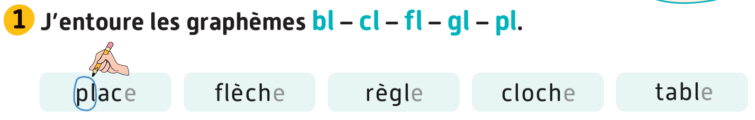
1. Révision du Vocabulaire | 2. Lecture | 3. Actes de parole
Activité 1 : j’entoure bl – cl – fl – gl – pl comme dans l’exemple.
Je vais circuler entre les rangs pour vous aider.

Slide 51

1. Révision du Vocabulaire | 2. Lecture | 3. Actes de parole
Activité 1. Correction

Slide 52
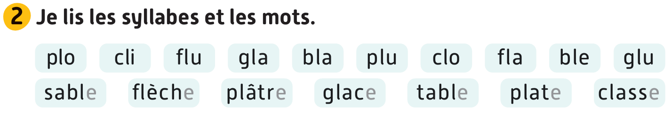
1. Révision du Vocabulaire | 2. Lecture | 3. Actes de parole
Activité 2. Je vais lire les syllabes et les mots. Répétez après moi.

Slide 53

1. Révision du Vocabulaire | 2. Lecture | 3. Actes de parole
Maintenant, lisez les syllabes et les mots à votre voisin. Ensuite, échangez les rôles. Je vais circuler pour vous aider.

Slide 54
Séance 2
1. Vocabulaire
2. Lecture
Identifier et lire les graphèmes : bl – cl – fl – gl – pl.
3. Actes de parole
Qu’est-ce que tu fais à l’école ?
Le verbe faire au présent.

Slide 55
Pour l’enseignant
Objectifs de l’activité
S’approprier l’acte de parole :
Qu’est-ce que tu fais à l’école ?
Utiliser des outils de langue :
Le verbe faire au présent.

Slide 56



1. Révision du Vocabulaire | 2. Lecture | 3. Actes de parole
Voici Karim et Rita. Nous allons écouter leur dialogue. Soyez attentifs.

Slide 57

1. Révision du Vocabulaire | 2. Lecture | 3. Actes de parole
Première écoute (diffusion automatique).

Slide 58

1. Révision du Vocabulaire | 2. Lecture | 3. Actes de parole
Je vais diffuser le dialogue une deuxième fois. Écoutez attentivement.

Slide 59
1. Révision du Vocabulaire | 2. Lecture | 3. Actes de parole
Deuxième écoute (diffusion automatique).

Slide 60
1. Révision du Vocabulaire | 2. Lecture | 3. Actes de parole
Rita dit « Qu’est-ce que tu fais à l’école ». Qui veut répéter ?
Qu’est-ce que tu fais à l’école ?

Slide 61

1. Révision du Vocabulaire | 2. Lecture | 3. Actes de parole
Que signifie « Qu’est-ce que tu fais à l’école ? » en arabe ?
Qu’est-ce que tu fais à l’école ?

Slide 62
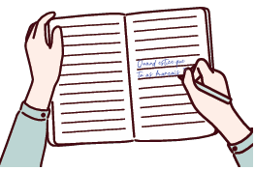
1. Révision du Vocabulaire | 2. Lecture | 3. Actes de parole
Karim dit : « À l’école, je fais de l’écriture. ». Qui veut répéter ?
À l’école, je fais de l’écriture.

Slide 63
1. Révision du Vocabulaire | 2. Lecture | 3. Actes de parole
Que signifie : « À l’école, je fais de l’écriture. » en arabe ?
À l’école, je fais de l’écriture.

Slide 64
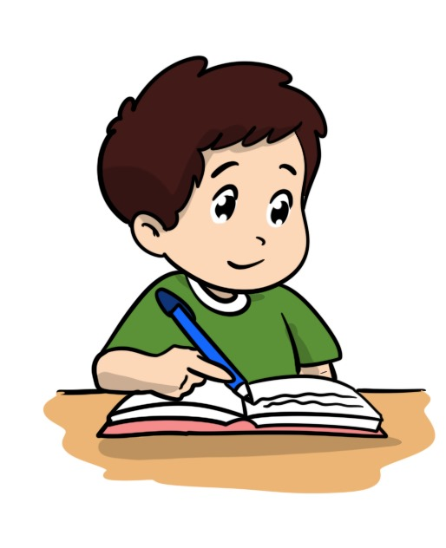
1. Révision du Vocabulaire | 2. Lecture | 3. Actes de parole
Que fait Imad ? Qui veut répondre ?
Que fait Imad ?

Slide 65
1. Révision du Vocabulaire | 2. Lecture | 3. Actes de parole
Imad fait de l’écriture. Qui veut répéter ?
Imad fait de l’écriture.

Slide 66
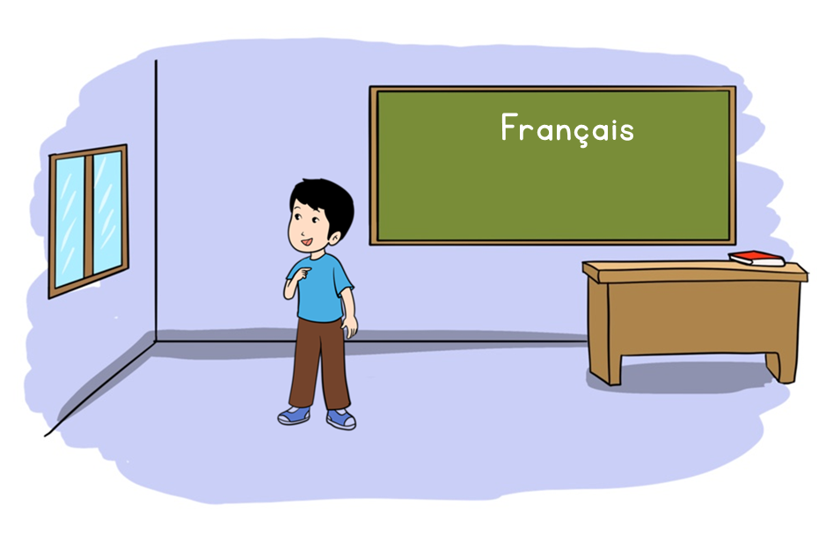
1. Révision du Vocabulaire | 2. Lecture | 3. Actes de parole
Imad dit : « Je fais de l’écriture.». Qui veut répéter en faisant le geste ?
Je fais de l’écriture.

Slide 67
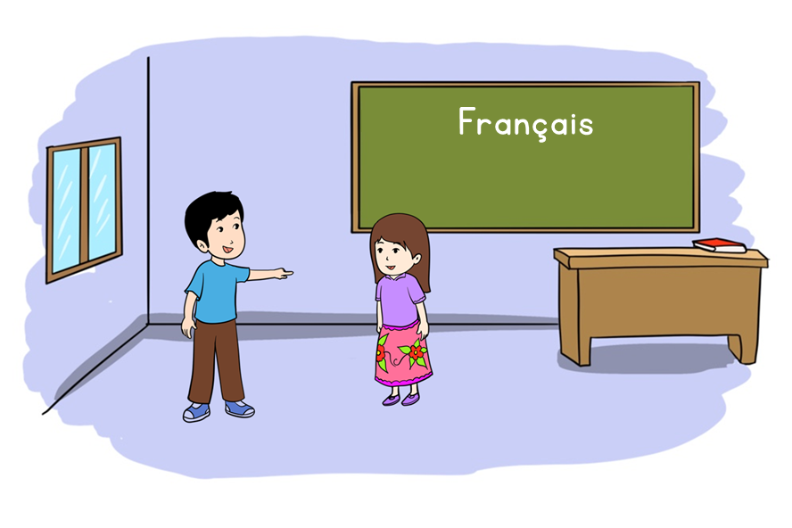
1. Révision du Vocabulaire | 2. Lecture | 3. Actes de parole
Tu fais de l’écriture. Qui veut répéter en faisant le geste ?
Tu fais de l’écriture.

Slide 68
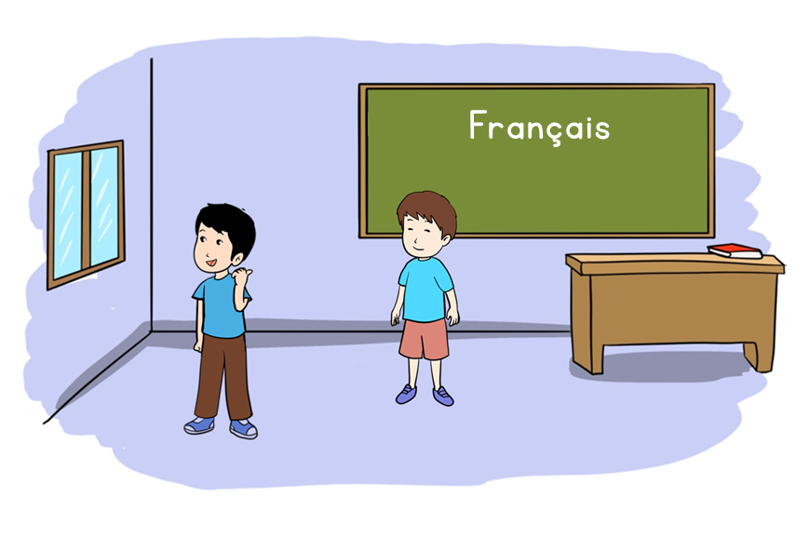
1. Révision du Vocabulaire | 2. Lecture | 3. Actes de parole
Il fait de l’écriture. Qui veut répéter en faisant le geste ?
Il fait de l’écriture.

Slide 69
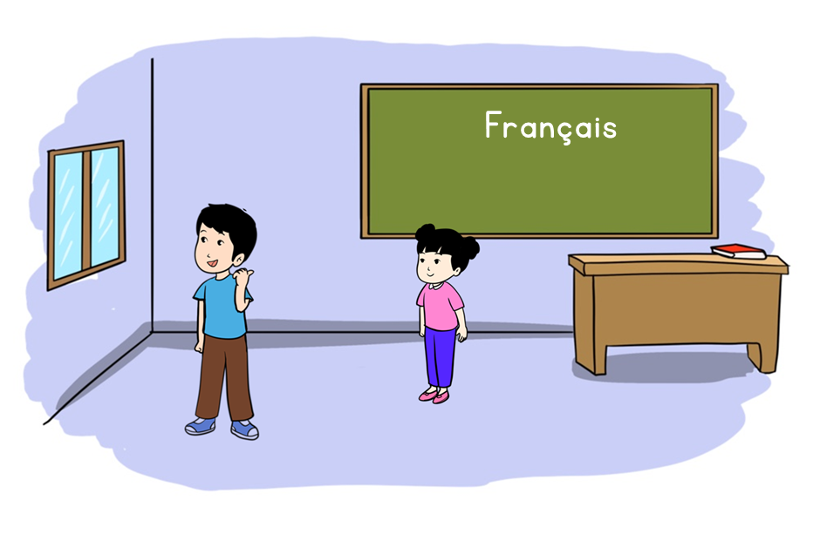
1. Révision du Vocabulaire | 2. Lecture | 3. Actes de parole
Elle fait de l’écriture. Qui veut répéter en faisant le geste ?
Elle fait de l’écriture.

Slide 70
1. Révision du Vocabulaire | 2. Lecture | 3. Actes de parole
À retenir ! le verbe faire au présent. Répétons ensemble.
Le verbe faire au présent
Je fais
Tu fais
Il fait
Elle fait

Slide 71
1. Révision du Vocabulaire | 2. Lecture | 3. Actes de parole
Que dit Imad ? Qui veut répondre ?

Slide 72
1. Révision du Vocabulaire | 2. Lecture | 3. Actes de parole
Que dit Imad ? Qui veut répondre ?

Slide 73
1. Révision du Vocabulaire | 2. Lecture | 3. Actes de parole
Que dit Imad ? Qui veut répondre ?

Slide 74
1. Révision du Vocabulaire | 2. Lecture | 3. Actes de parole
Que dit Imad ? Qui veut répondre ?

Slide 75

C’est le moment de l’étoile.
Le gagnant de l’étoile est : [nom de l’élève]
Moment de l’étoile

Slide 76





Qui peut me dire pourquoi [prénom] a obtenu l’étoile ?

Slide 77
La séance d’aujourd’hui est terminée. À demain !

Slide 78

المرجو ملء الاستبيان حول الحصص الدراسية المقدمة في إطار التدريس الصريح
(استمارة موجهة للأساتذة)
مسح رمز الاستجابة السريعة (Qr code)
أو
الولوج عبر الرابط أسفله:
https://forms.gle/MPZzCzLAsK9AdG8x7

